Slide 1

8. 서브 쿼리
2019년 가을학기
허종욱

Slide 2
서브 쿼리의 기본 개념
사원의 이름이 ‘이문세’인 사원이 어떤 부서 소속인지 부서명을 알아내자.
조인이 아닌 서브 쿼리문을 사용해서도 해결 가능

Slide 3
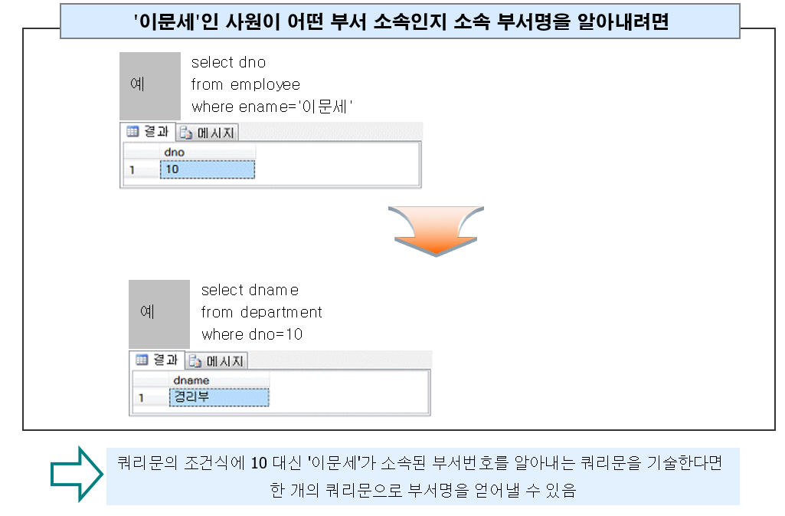
서브 쿼리의 기본 개념

Slide 4
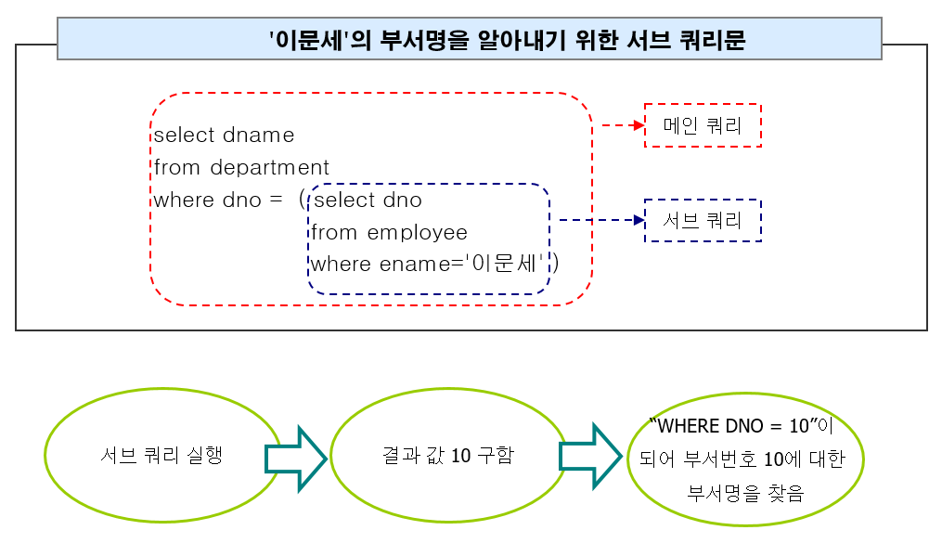
서브 쿼리의 기본 개념

Slide 5
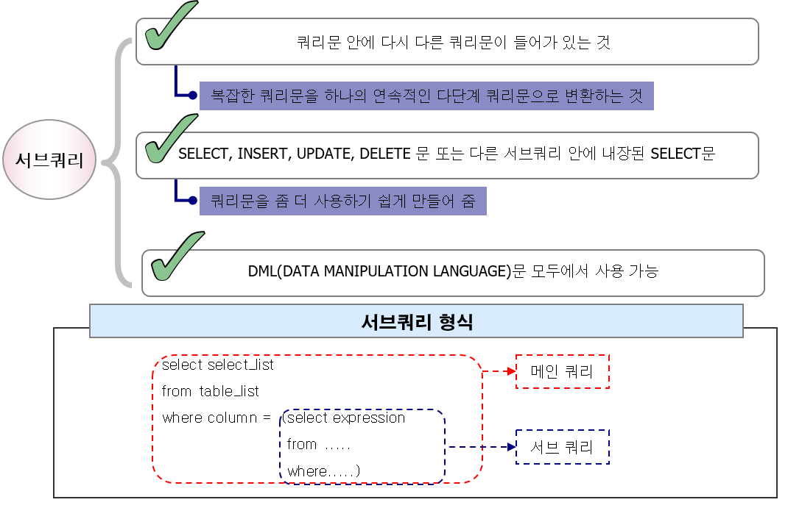
서브 쿼리의 기본 개념

Slide 6
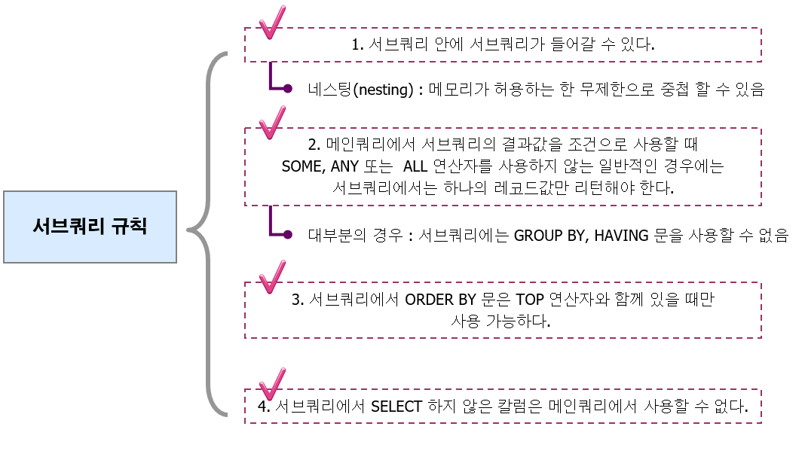
서브 쿼리 규칙

Slide 7
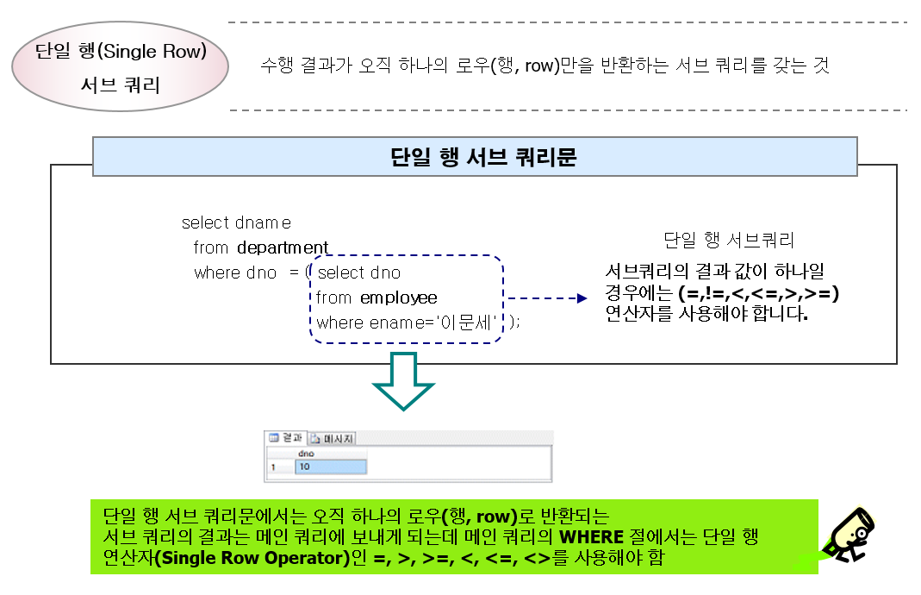
단일 행 서브쿼리

Slide 8
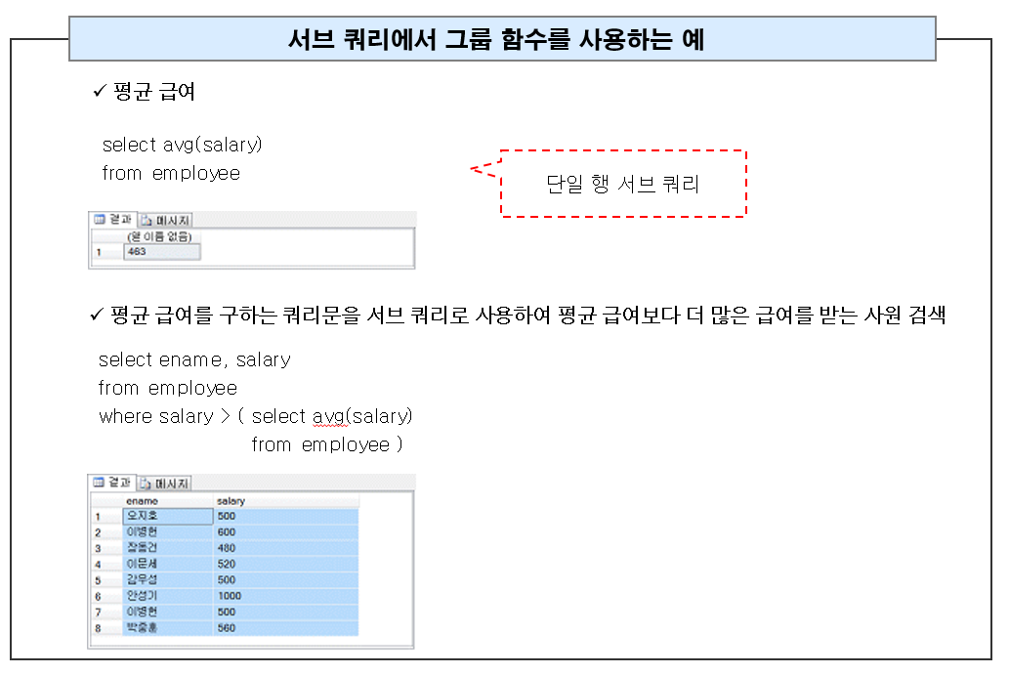
단일 행 서브쿼리

Slide 9
다중 행 서브쿼리
서브 쿼리에서 반환되는 결과가 하나 이상의 행일 때 사용하는 서브 쿼리
다중 행 서브 쿼리는 반드시 다중 행 연산자(Multiple Row Operator)인 IN, ANY, SOME, ALL, EXIST와 함께 사용해야 함

Slide 10
다중 행 서브쿼리
[IN]
다중 행 연산자IN은 메인 쿼리의 비교 조건이 서브 쿼리의 결과 중에서 하나라도 일치하면 참
[ALL]
다중 행 연산자 ALL은 메인 쿼리의 비교 조건이 서브 쿼리의 검색 결과와 모든 값이 일치하면 참
[ANY, SOME]
다중 행 연산자 ANY와 SOME은 메인 쿼리의 비교 조건이 서브 쿼리의 검색 결과와 하나 이상이 일치하면 참
[EXIST]
다중 행 연산자 EXIST는 메인 쿼리의 비교 조건이 서브 쿼리의 결과 중에서 만족하는 값이 하나라도 존재하면 참

Slide 11
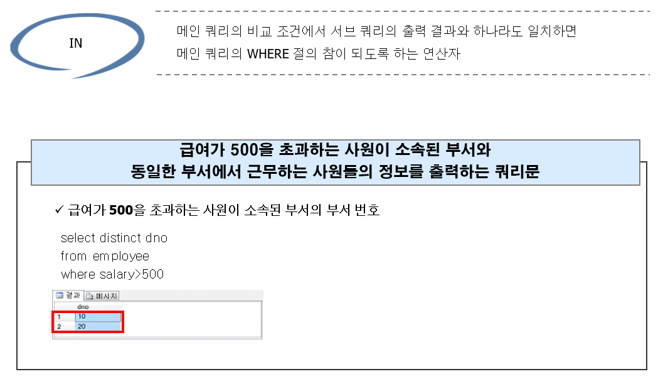
다중 행 서브쿼리

Slide 12
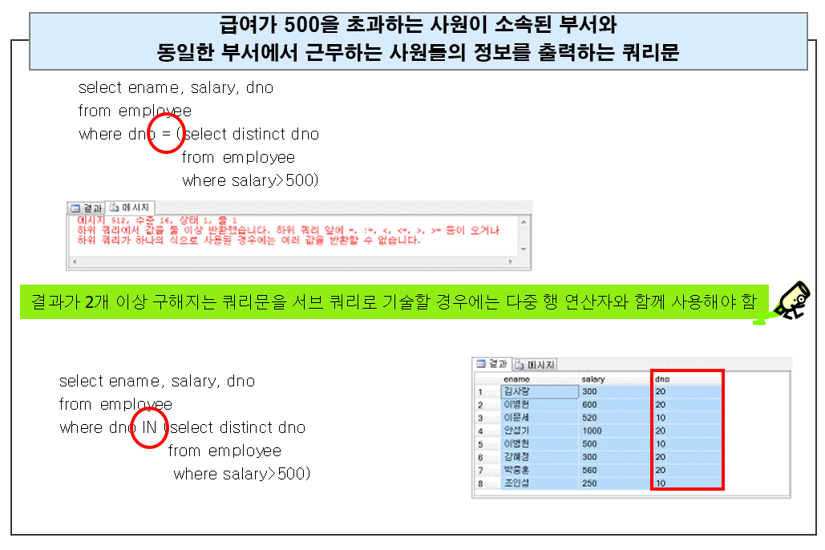
다중 행 서브쿼리

Slide 13
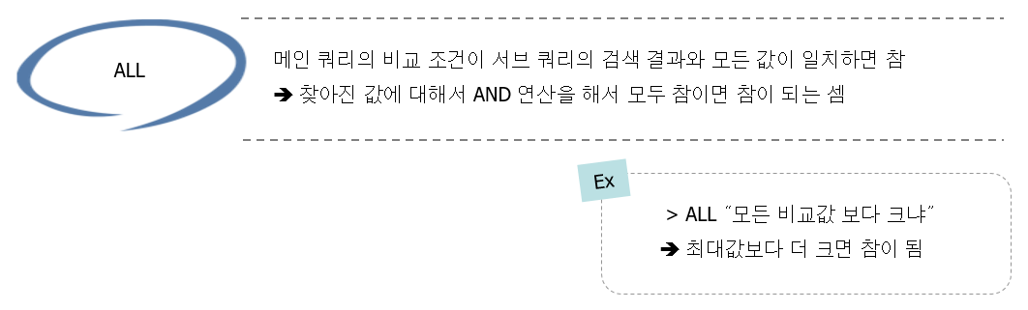
다중 행 서브쿼리

Slide 14
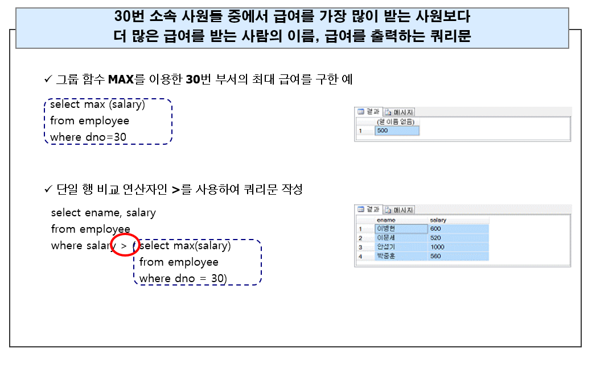
다중 행 서브쿼리

Slide 15
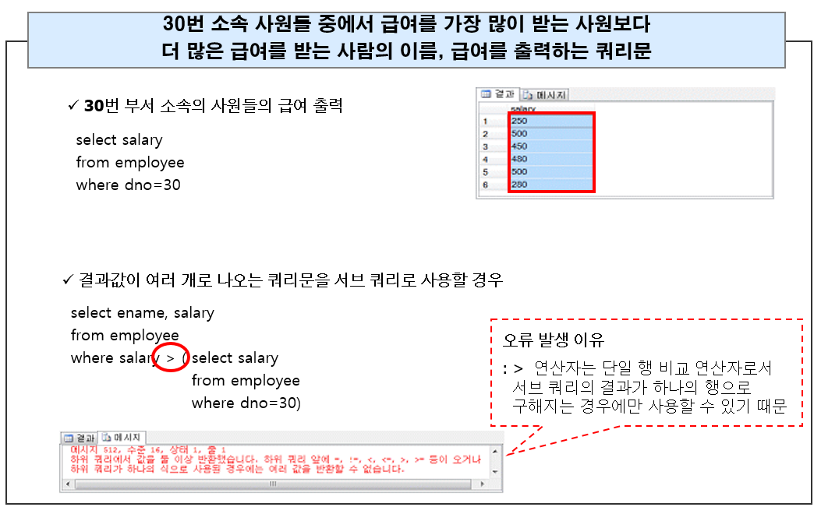
다중 행 서브쿼리

Slide 16
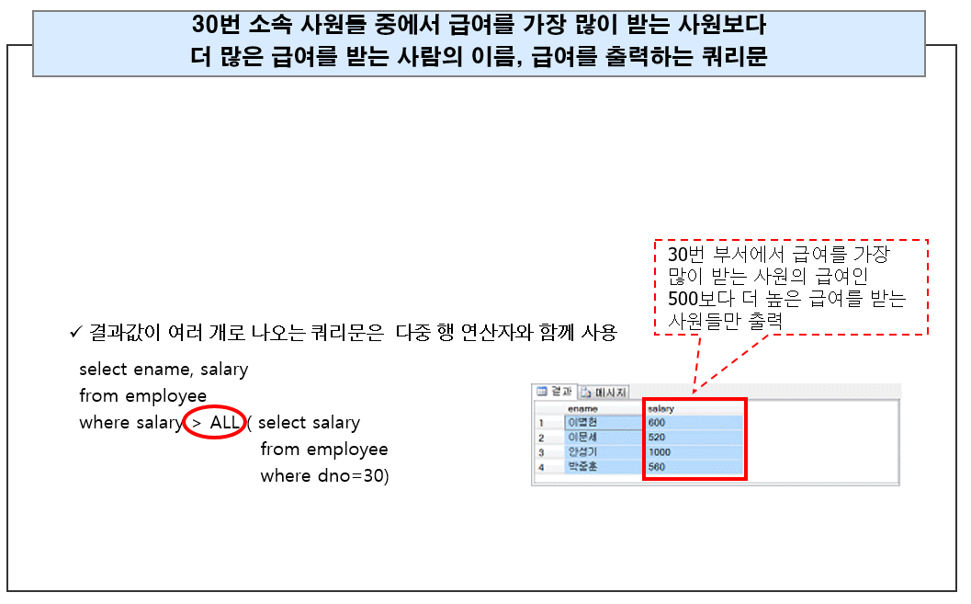
다중 행 서브쿼리

Slide 17
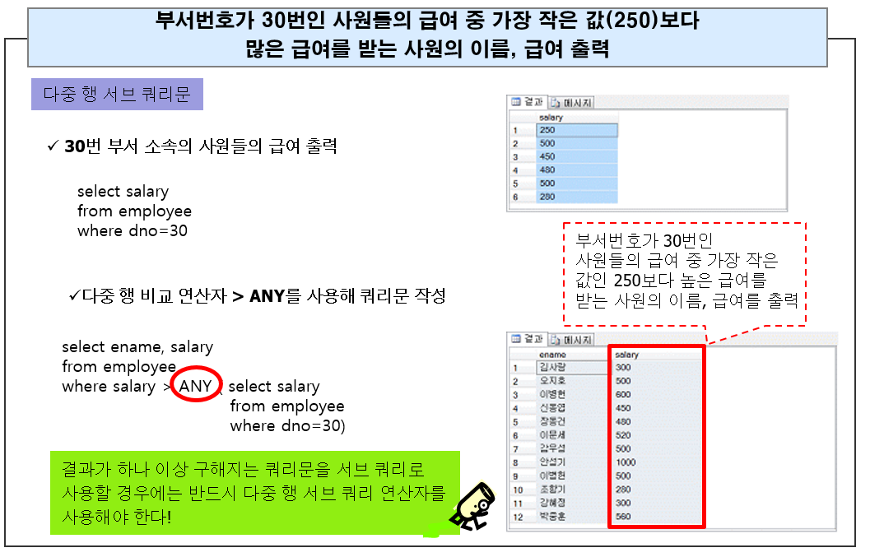
다중 행 서브쿼리

Slide 18
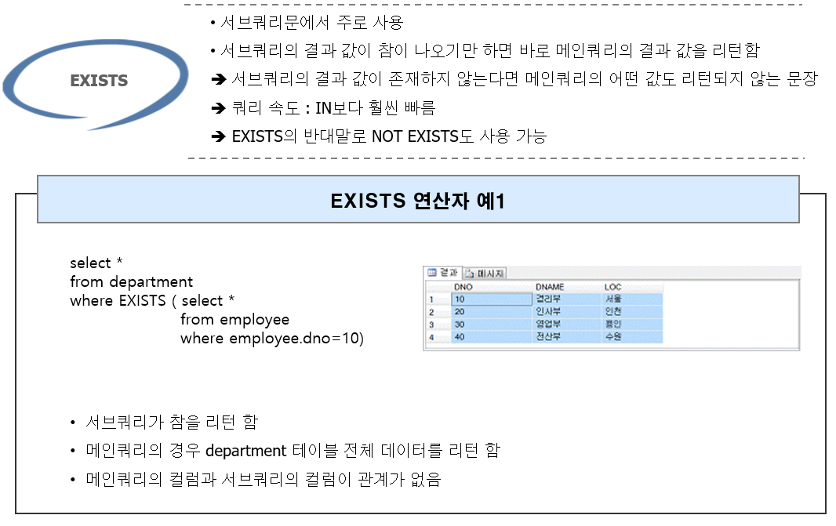
다중 행 서브쿼리

Slide 19
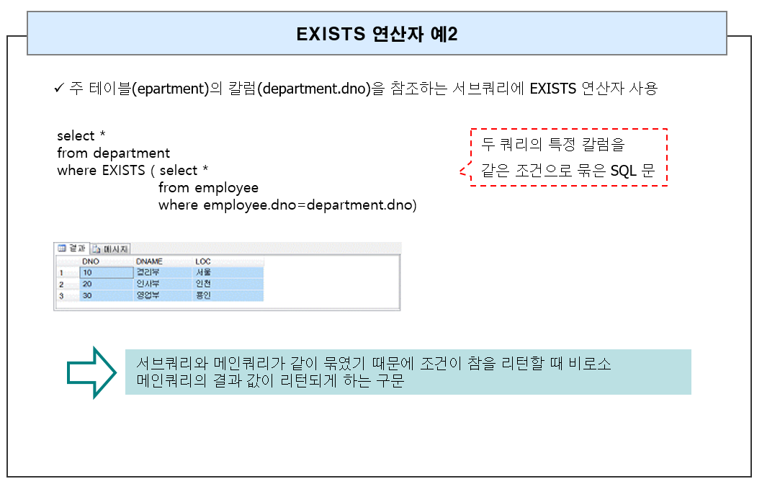
다중 행 서브쿼리

